Slide 1

Квест-игра
современная игровая технология
В дошкольных учреждениях
Пименова Наталия михайловна
воспитатель МБДОУ
«Детский сад № 17» г. Канаш

Slide 2

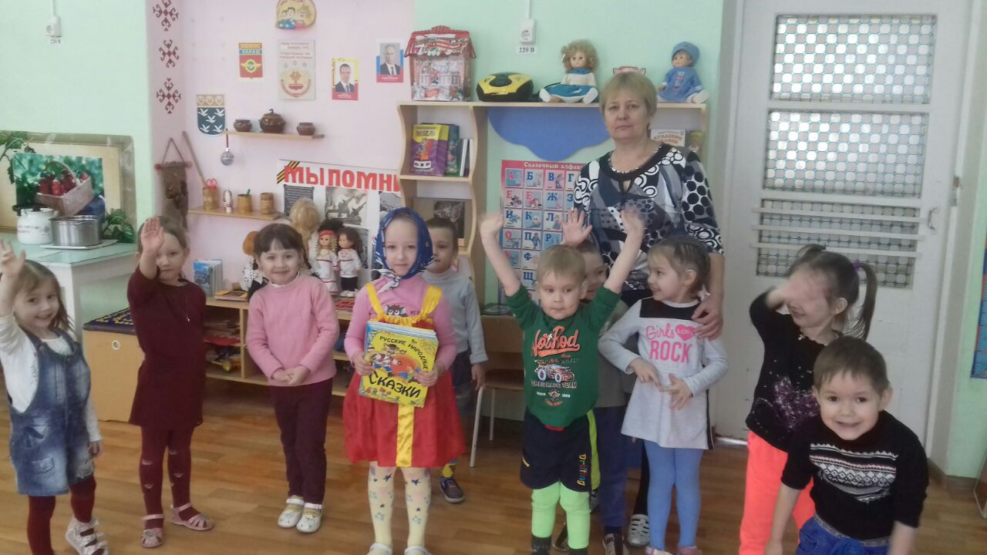
Дайте детству наиграться
Вдоволь, досыта, не вкратце,
Дайте дождиком умыться,
Дайте, как цветку раскрыться.
Дайте детству наиграться,
Насмеяться, наскакаться.
Дайте радостно проснуться,
Дайте в ласку окунуться!

Slide 3
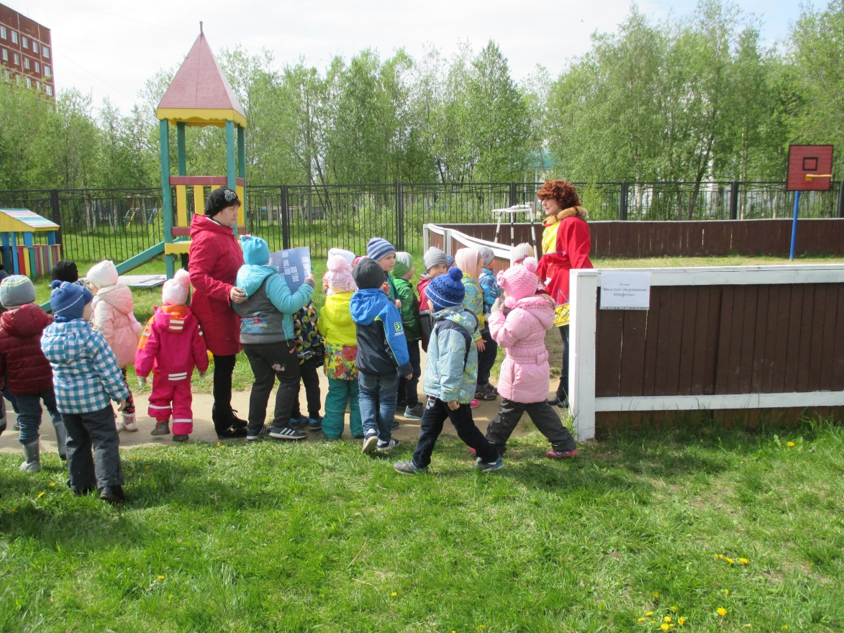
Квест (от англ. Quest - «поиск, предмет поисков, поиск приключений») – это вид сюжета (литературного, компьютерного, игрового), в котором путешествие к намеченной цели проходит через преодоление ряда трудностей. Идея игры проста – команды, перемещаясь по точкам, выполняют различные задания. Дети сталкиваются с различными проблемами или персонажами, создающими проблемы, придумывают, как решить проблемы и в конце игры подходят к определенному результату.

Slide 4
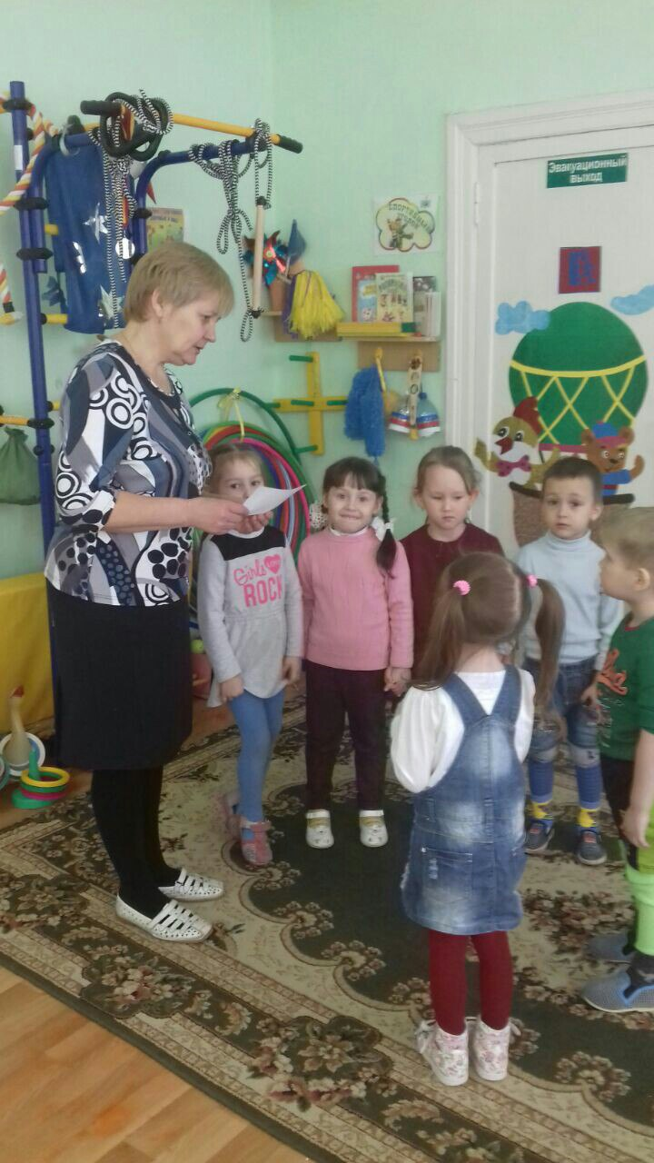
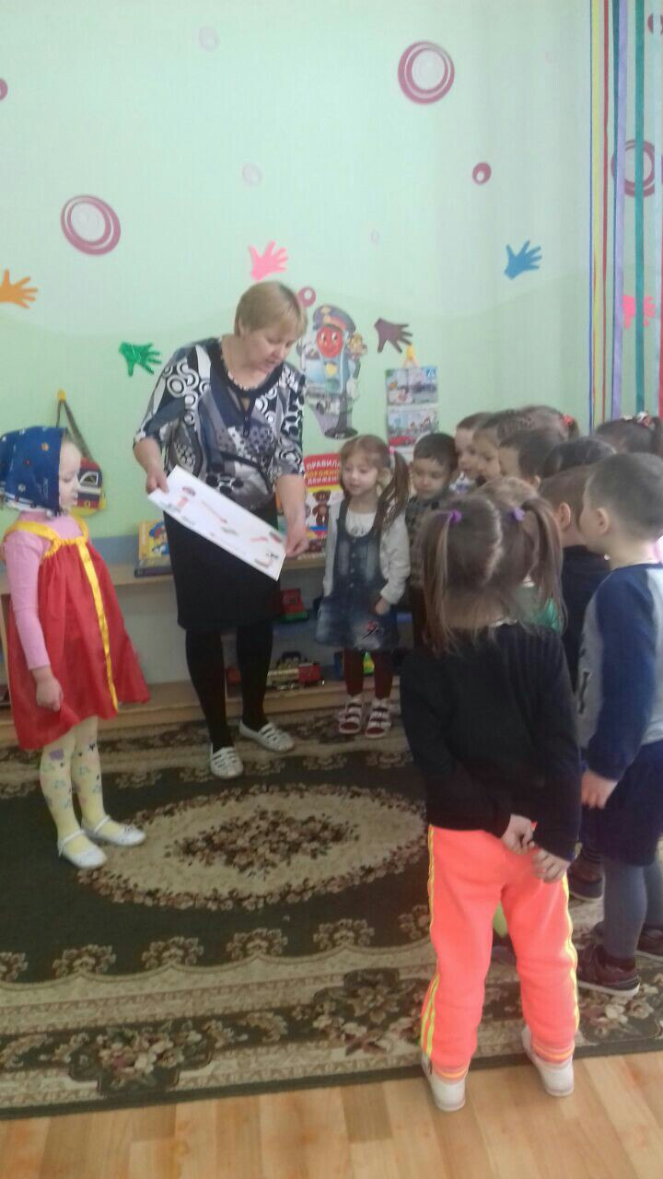
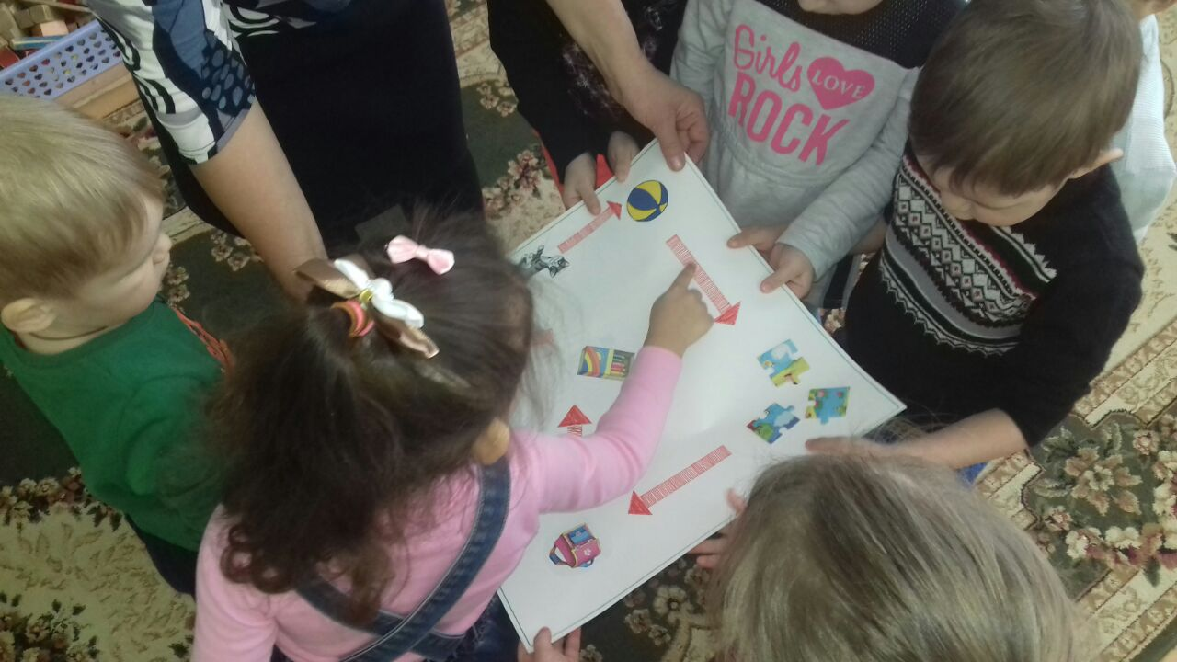

Slide 5
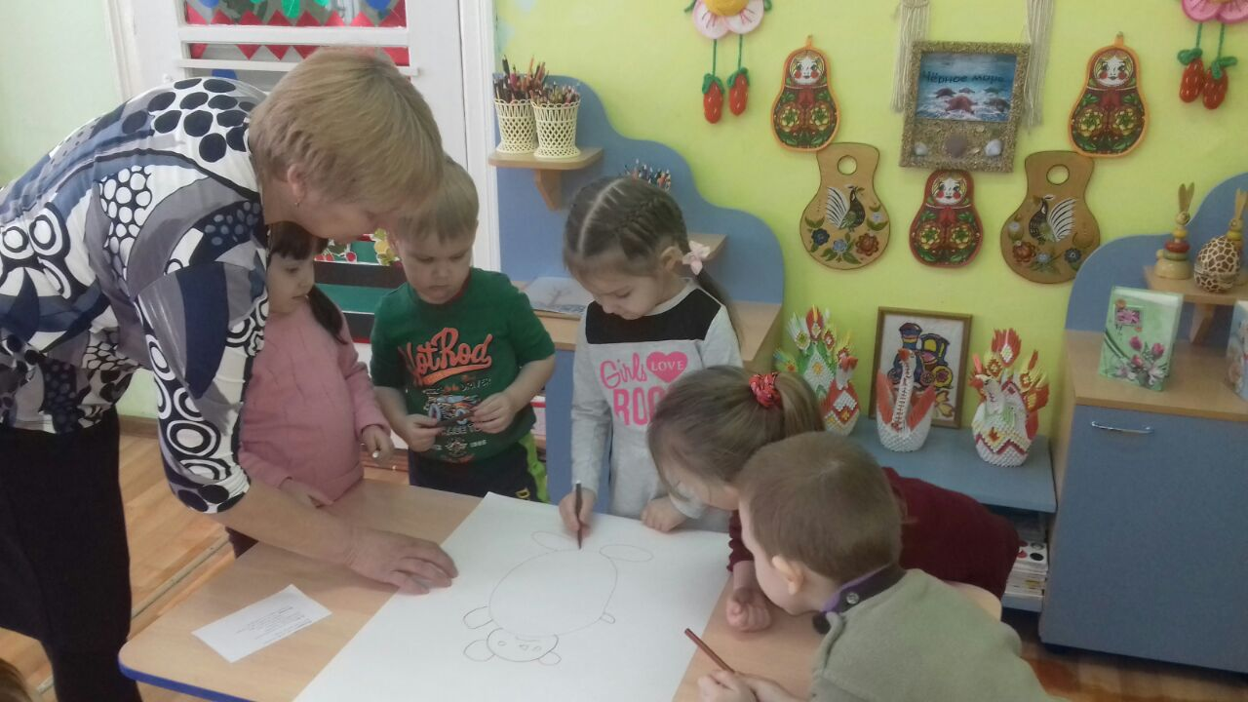
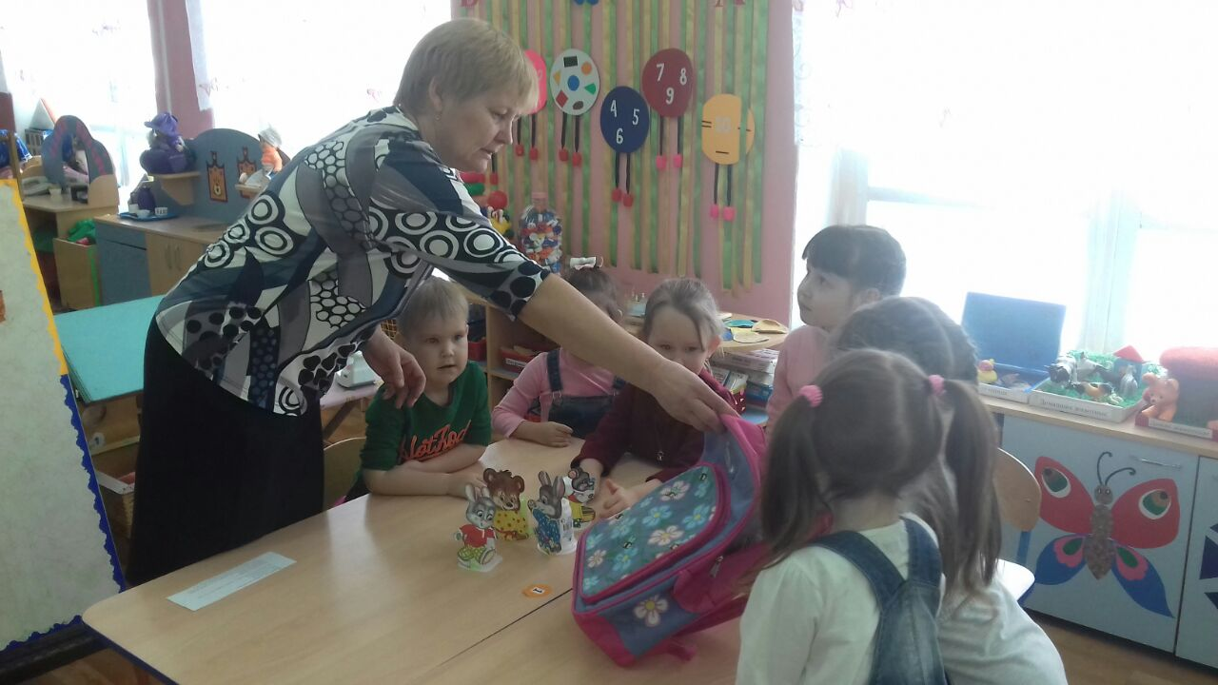
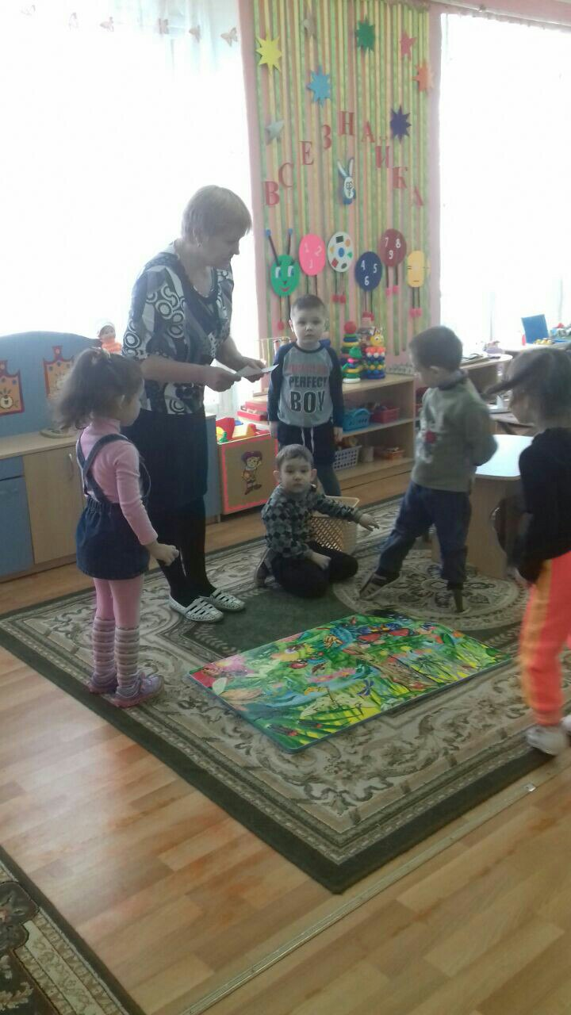

Slide 6
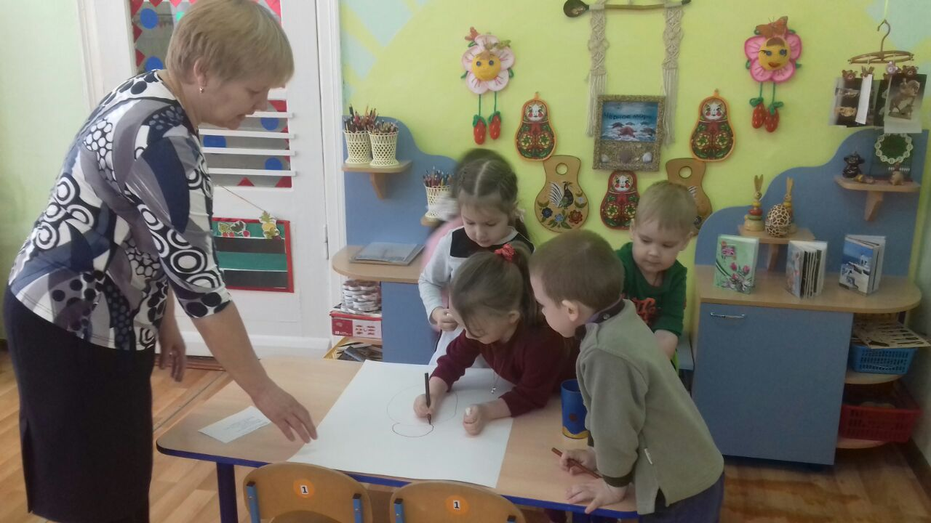
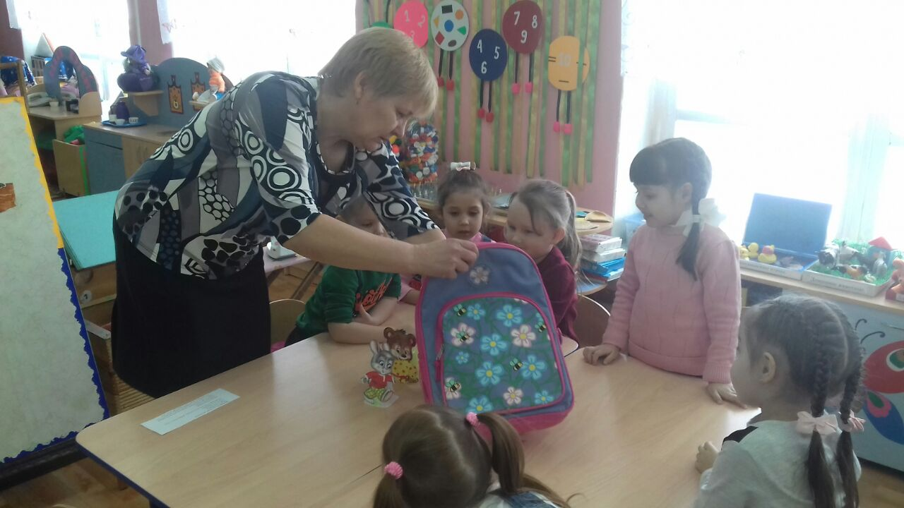

Slide 7
Детские квесты помогают реализовать следующие задачи
Образовательные
Развивающие
Воспитательные

Slide 8
Принципы квестов
Доступность заданий
Системность
Наличие конечного результата
Эмоциональная окрашенность заданий
Использование разных видов детской деятельности
Разумность по времени

Slide 9
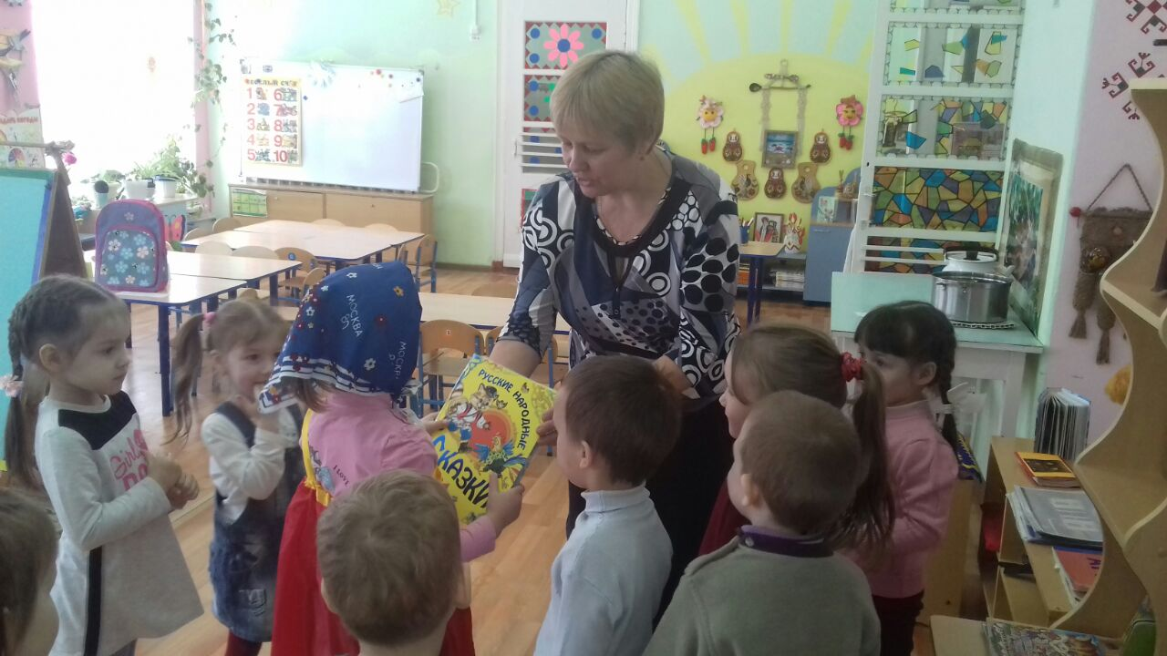
При подготовке квеста для дошкольников нужно помнить 4 основных условия:
1. Игры должны быть безопасными.
2. Вопросы и задания должны соответствовать возрасту.
3. Недопустимо унижать достоинство ребенка.
4. Споры и конфликты надо решать только мирным путем.

Slide 10
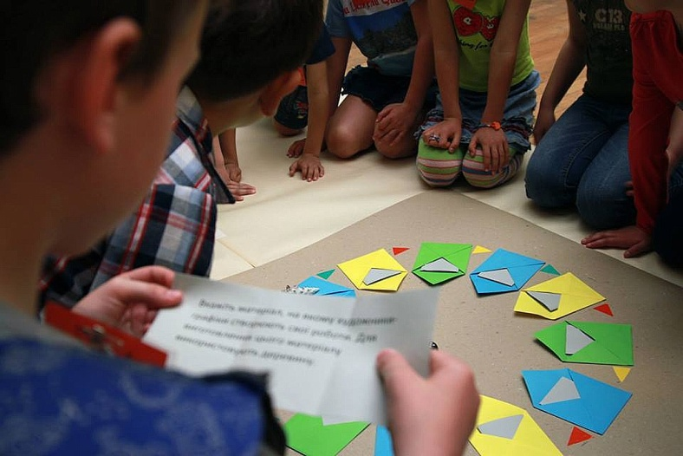
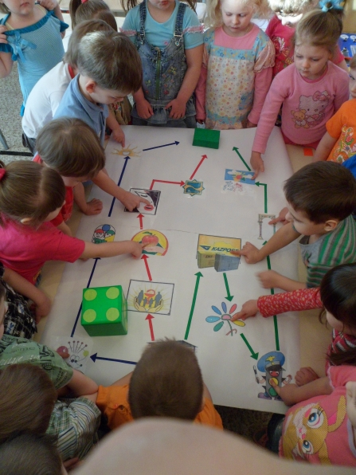
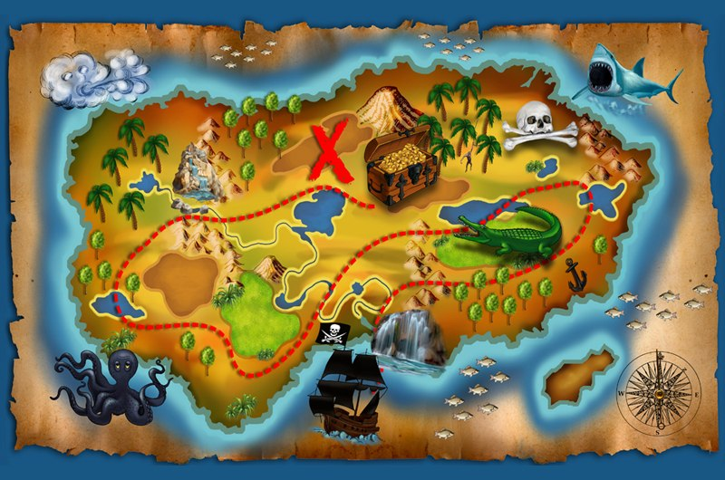
Варианты квестов
Поиск по запискам.
Поиск по карте.
Поиск по подсказкам.

Slide 11
Виды квест-игр
Линейные
Штурмовые
Круговые

Slide 12

Темы квестов
В поисках приключений.
Помоги герою сказки, мультфильма.
Познавательный квест.
Научные исследования.
Литературный.
Физкультурный праздник.
Квест-викторина.

Slide 13
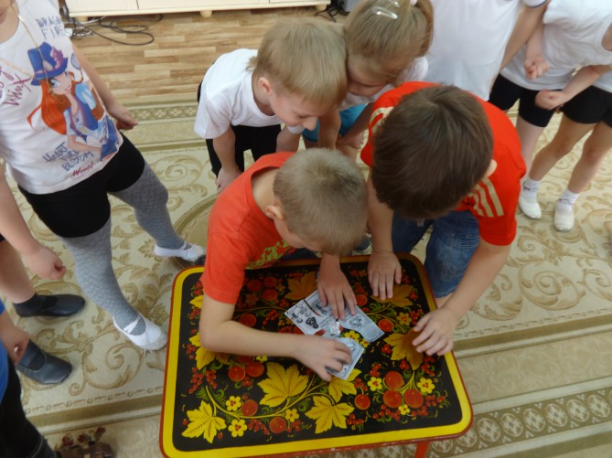
Задания для детского квеста могут быть самыми разнообразными:
загадки;
ребусы;
игры «Найди отличия», «Что лишнее?»;
пазлы;
творческие задания;
игры с песком;
лабиринты;
спортивные эстафеты.

Slide 14
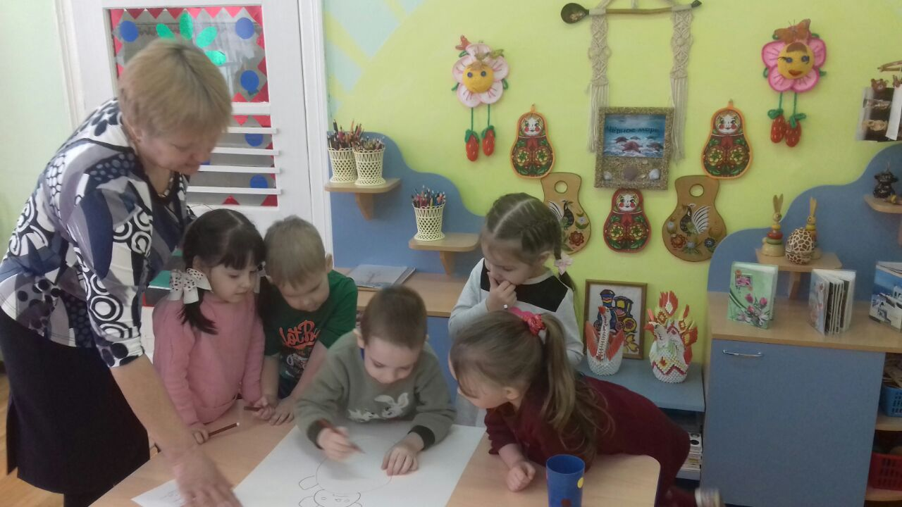

Slide 15
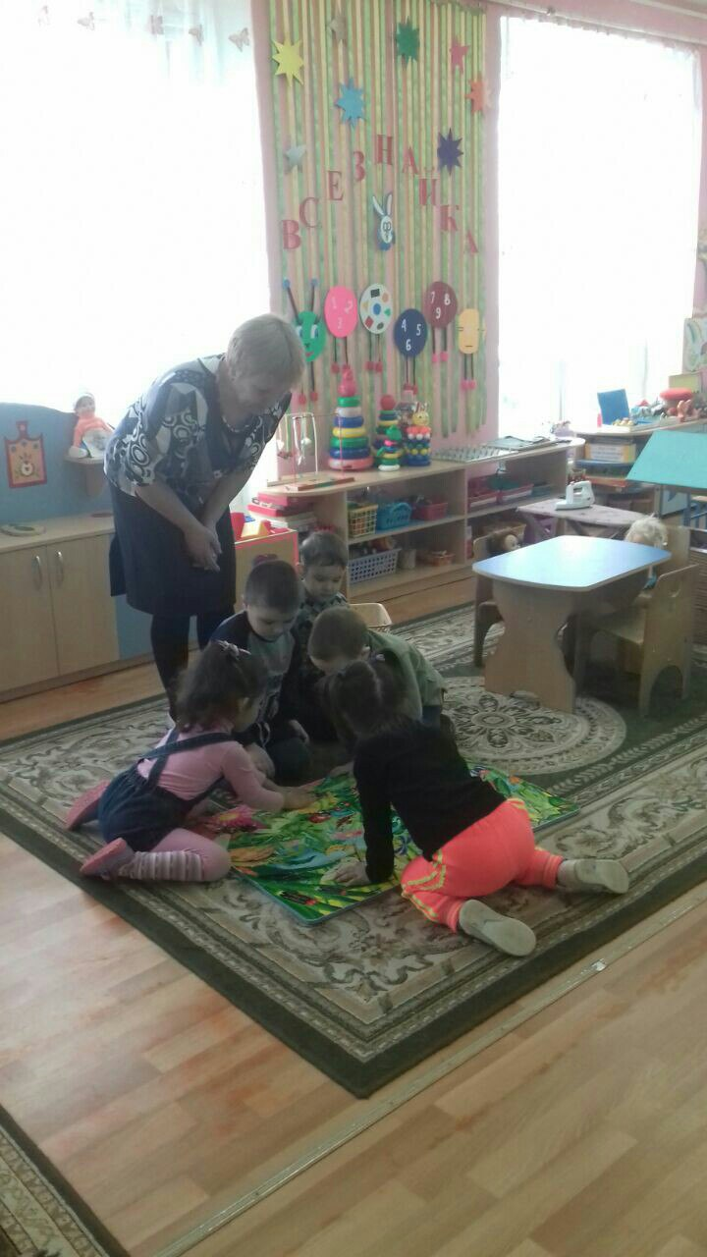
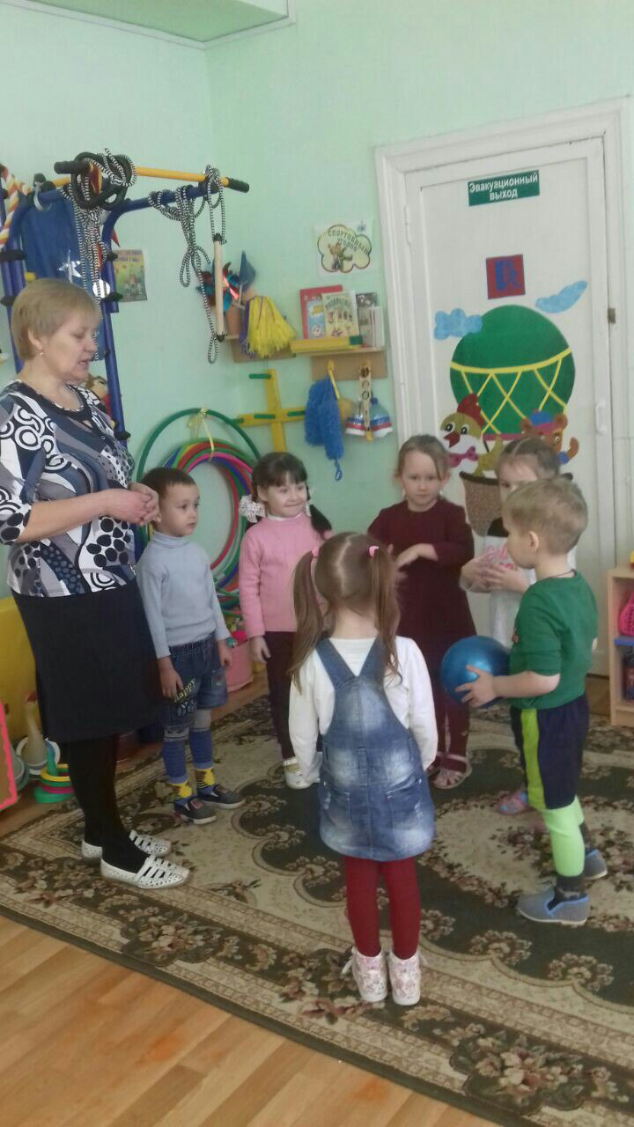

Slide 16
Игра наряду с трудом и
ученьем – один из основных
видов деятельности человека.

Slide 18
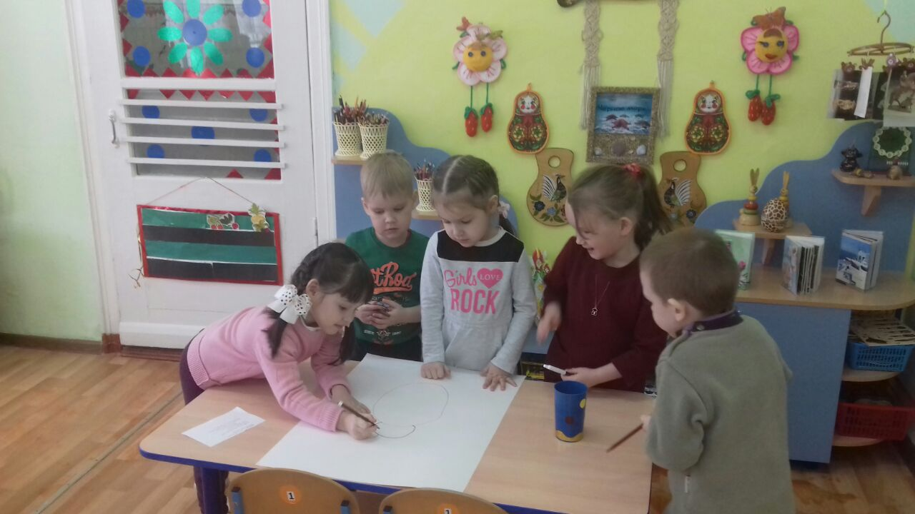

Slide 19
Благодарю
За
внимание

